Slide 1
LeetCode-二叉树遍历问题

Slide 2
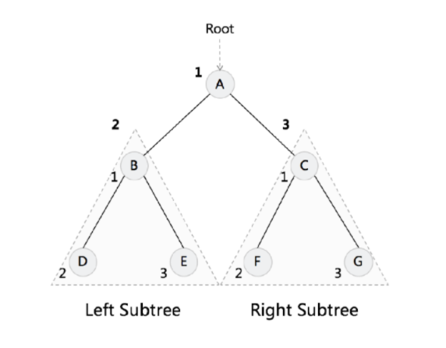
前序遍历
A
B
D
E
C
F
G

Slide 3
前序遍历
A
B
D
E
C
F
G

Slide 4
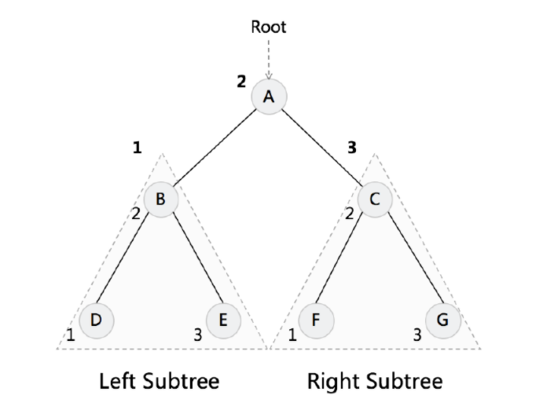
中序遍历
D
B
E
A
F
C
G

Slide 5
中序遍历
D
B
E
A
F
C
G

Slide 6
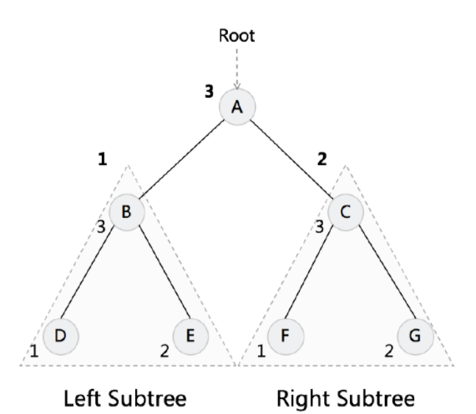
后序遍历
D
E
B
F
G
C
A

Slide 7
后序遍历
D
E
B
F
G
C
A

Slide 8
层序遍历
A
B
C
D
E
F
G
A
B
C
D
E
F
G

